Slide 1
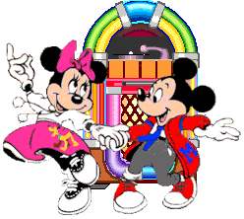
في جعبتي لعبة هيا بنا يا أصدقائي نلعب، نتنافس ونتعلم

Slide 2
يقسم الصف إلى فريقين ثابتين.
المشاركة ستكون بحسب الأسماء وليس برفع الإصبع
كل الطلاب في الصف لديهم فرصة المشاركة
كل فريق يحق له طلب المساعدة ثلاث مرات من فريقه فقط.

Slide 3
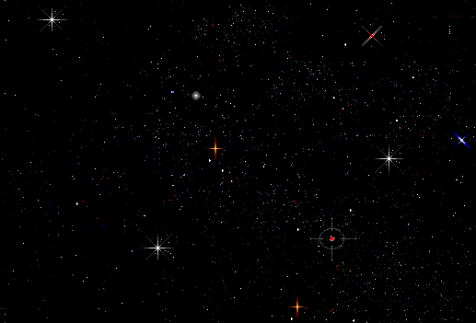
فرقة ب
عروة عبد المنعم
لين فواز
نوال عبد الكريم
فرقة أ
فرقة أ
محمود محمد
فرقة ب
نغم شادي
فرقة أ
لارا ماهر
فرقة ب
رغد عارف
فرقة أ
سبأ جودات
الياس اشرف
فرقة أ
فرقة ب

Slide 4
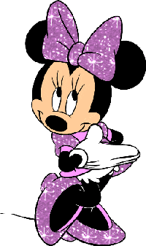
احسنت
1.اذكر العادات التي سادت في الجاهلية؟

Slide 5
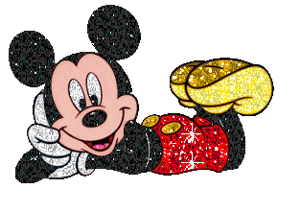
ما هو معنى "وأد البنات" ؟
.1دفن الابنة حية
.2 قتل الابنة حين ولادتها .
3 التبشر بقدوم البنات

Slide 6
ما المقصود ب"خشية إملاق" ؟
.1 الخوف من العار
.2 الخوف من الفقر
.3 الخوف من الله

Slide 7
من هم زينة الحياة الدنيا؟
.1 المال والبنون
.2 العلم والعمل
.3 الأم والأب

Slide 8
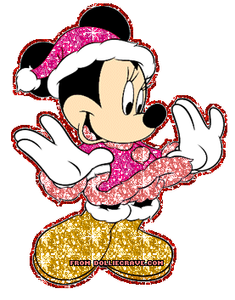
هل تؤيد وأد البنات وقتل الابناء ؟ علل إجابتك.
أعارض
أؤيد

Slide 9
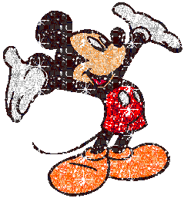
احسنت
عدد أسباب قتل الذكور ووأد البنات؟
تجنب العار
الخوف من الفقر
تفضيل الذكور على الإناث

Slide 10
احسنت
.4 من هو الشخص الذي ارسله تعالى للناس ؟ وما هي وظيفته؟
أرسل تعالى سيدنا محمد ليهدي الناس ويخرجهم من الظلمات إلى النور

Slide 11
ممتاز
.5 بماذا ايد سبحانه وتعالى سيدنا محمد؟ ولماذا؟
أيد سبحانه وتعالى سيدنا محمد بالقران الكريم ليكون دستورا لحياتنا

Slide 12
احسنت
.6 كيف منح الإسلام للطفل الحق في الحياة؟
منح الإسلام للطفل الحق في الحياة بتحريمه للقتل والوأد لقوله تعالى“ ولا تقتلوا اولادكم خشية املاق“ ولقوله“فقال“إِذَا الْمَوْءُودَةُ سُئِلَتْ * بِأَيِّ ذَنْبٍ قُتِلَتْ“

Slide 13
عائشة اشرف
حلا توفيق
فرقة ب
فرقة ب
فرقة أ
محمد كمال
فرقة أ
يزن نهاد
ياقوت محمد
فرقة ب
فرقة أ
سما منير
دنا عفي
سنين عبد الله
فرقة ب
فرقة ب
مصطفى جلال
فرقة أ

Slide 14
احسنت
.7ما هو الحق الذي أوجبه الإسلام على الوالدين للطفل قبل ولادته ؟
الحق في اختيار الرجل امرأه صالحة وان تختار المرأة رجلا صالحا

Slide 15
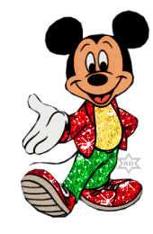
احسنت
.8كيف يكون شعورك لو لم يكن مرحب بقدومك من والديك؟

Slide 16
احسنت
.9تخيل انك طفل يعيش في فترة الجاهلية كيف كنت تشعر؟

Slide 17
الحق في الاذان في اذن المولود الحق في التعليم الحق في التحنيك الحق في اختيار اسما حسنا. الحق في العقيقة الحق في اختيار الزوج زوجة صالحة
.10ضع اشارة صح على الاجابات الصحيحة:
ما هي الحقوق التي حث عليها الاسلام حين انجاب المولود؟
احسنت

Slide 18
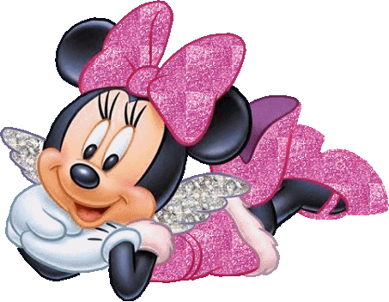
11. لماذا بحسب رأيك حث الاسلام على الاذان في اذن المولود؟
احسنت

Slide 19
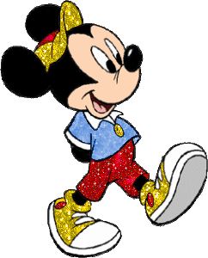
12ما هو المقصود بالتحنيك؟ وبماذا يتم؟
دلك الحنك
التحنيك يعني
احسنت
ويتم بـ
التمر

Slide 20
12ما هو المقصود بالعقيقة؟ وعلى ماذا تدل؟
الذبيحة
العقيقة تعني
وتدل على
الفرح والسرور
احسنت

Slide 21
أ.الاية {وَالِدَاتُ يُرْضِعْنَ أَوْلادَهُنَّ حَوْلَيْنِ كَامِلَيْنِ} تشير الى الحق في ____________
.14استخرج من الآيات التالية الحقوق المنصوص عليها:
احسنت
الحق في الرضاعة والإطعام

Slide 22
.14استخرج من الآيات التالية الحقوق المنصوص عليها:
ب. الاية {وعلى المولود له رزقهن وكسوتهن بالمعروف} تشير الى الحق في
________
الحق في النفقة والحضانة
احسنت

Slide 23
إبراهيم محمد
سنا حسام
فرقة أ
ملك احمد
فرقة ب
فرقة أ
ريان نضال
فرقة ب
جنى نضال
فرقة أ
يسرى عمر
فرقة ب
عروب ناصر
ماريا سعيد
فرقة ب
فرقة أ
سلين مروان
فرقة أ

Slide 24
15ما هي اهمية الحق في التربية بحسب رأيك؟ وضح كيف تكون التربية الاسلامية؟
رائع

Slide 25
.16ما هو الهدف الذي منح تعالى لأجله الحق في الكرامة؟
احسنت

Slide 26
.17لماذا حسب رأيك منع الاسلام التمييز بين الابناء؟
احسنت

Slide 27
18.لو كان والداك يميزان بينك وبين احد افراد اسرتك كيف سيكون شعورك؟
احسنت

Slide 28
.19قال تعالى: {رفع الله الذين امنوا منكم والذين اوتوا العلم درجات} تتحدث الاية الكريمة عن ثواب طالب العلم ,بحسب رأيك لماذا حث الاسلام على طلب العلم ؟
احسنت

Slide 29
.20اذكر اربعة حقوق صادرة عن الميثاق العالمي واعط مثال على واحد منها.
احسنت

Slide 30
.21اذكر اربعة حقوق صادرة عن الشريعة الاسلامية واعط مثال على واحد منها.
احسنت

Slide 31
.22قارن بين وثيقة حقوق الطفل وبين حقوق الطفل في الاسلام.
احسنت

Slide 32
تخيل لو حذفنا الحق الذي شرعه الاسلام في الحياة بتحريمه قتل الابناء والبنات ما هو التغيير الذي سيطرأ على حقوق الطفل
احسنت

Slide 33
فرقة ب
محمد سعيد
ملك احمد
فرقة أ
فرقة ب
محمد ايمن

Slide 34
رتب حقوق الطفل في الاسلام بحسب الاهمية من وجهة نظرك مع التعليل.
الحق في الحياة
الحق في التربية
الحق في اللعب
الحق في إبداء الرأي
الحق في الرعاية الصحية
الحق في الحماية من الإساءة والإهمال
الحق في المعاملة الحسنة
الحق في النفقة
احسنت

Slide 35
.25اقترح تعديلات على وثيقة حقوق الطفل العالمية بناءً على ما تعلمناه اليوم.
احسنت

Slide 36
.26قيم حقوق الطفل في الاسلام مقارنة مع وثيقة حقوق الطفل العالمية.
احسنت

Slide 37
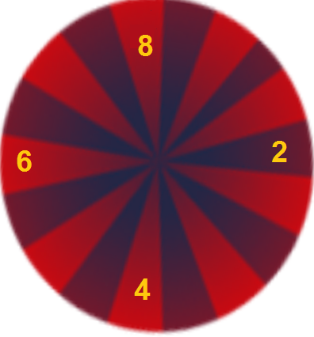
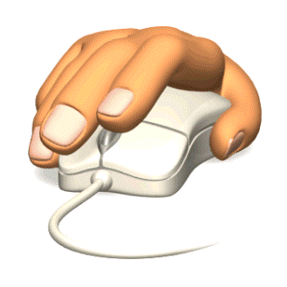
1 | 2 | 3 | 4
النقاط
8
4
2
8
4
2
8
6
6
8
4
2
2
2
4

Slide 38
1 | 2 | 3 | 4
النقاط
4
2
6
8
2
4
6
4
8
2
4
6
2
4
8

